Slide 1

よくあるご質問

Slide 2
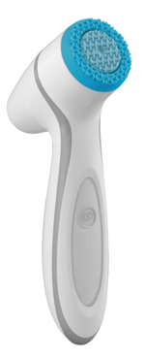

【質問１】
「美肌プロテイン」「美肌ストレッチ」って、
何ですか？
【回答１】
「美肌プロテイン」は、
ハリのある美しい肌をイメージした造語です。
その美しい肌をつくるサポートをするのが
「美肌ストレッチ」です。
「マイクロ パルス オシレーション テクノロジー」 による肌の上での動きをイメージした造語です。

Slide 3

【質問２】
「フェイス ガルバ」との違いを教えてください。
【回答２】
 | フェイス ガルバ | ルミスパ
使用回数 | 週2回程度 | 1日2回（朝・夜）
使用部位 | フェイス、スカルプ、ネック＆デコルテ | フェイスのみ （ネック＆デコルテは対象外）
主な テクノロジー | 本体の微弱電流と、プラス・マイナスに帯電されたジェルの働き | 本体による、細胞研究に基づいた肌表面での動き
期待できること | 洗浄効果・トリートメント成分の浸透* | ハリのある美肌づくり・洗浄効果
イメージ例 | そのあとのスキン ケアのための「土台づくり」をする、週に2回のスペシャル ケア製品 | 「土台そのもの」の質を高めて 維持していく、1日2回のデイリー ケア製品
＊角層まで

Slide 4


【質問３】
「フェイス ガルバ」との併用効果は？
【回答３】
実際の使用テストの結果、
特に、
  頬の輪郭
  あごの輪郭
  ほうれい線の目立ち
  額の年齢ライン
において、単独使用時に比べ、
併用時の方が「若々しく見える」スコアが高い
ことが確認されています。

Slide 5
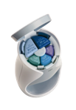


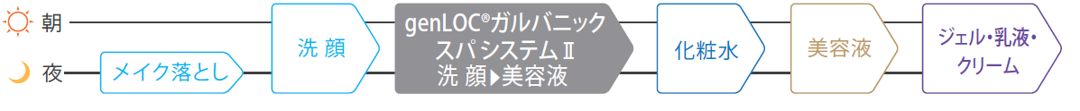
【質問 4】
「ルミスパ」を使うときのお手入れの順番は？
【回答 4】
メイクをしている場合は、先にメイクを落としてから「ルミスパ」をご使用ください。
週2回程度

Slide 6
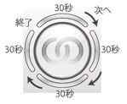
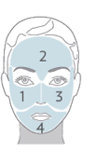
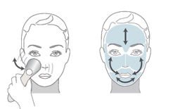
【質問 5】
トリートメント クレンザーの量と、顔の上での動かし方を教えてください。
【回答 5】
顔全体とトリートメント ヘッドを、水かぬるま湯でぬらしたあと、多めの量を顔全体にのばしてください。必要に応じてお手入れの途中でトリートメントクレンザーを足してください。
本体は、顔全体を4つに分けたエリアを、それぞれ
30秒かけて、ゆっくり大きくすべらせるように動かしてください。

Slide 7
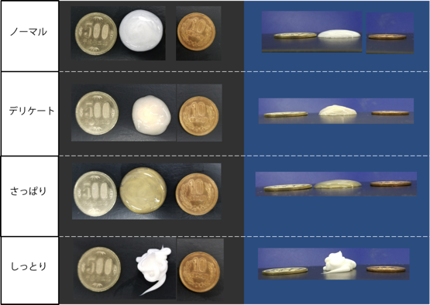
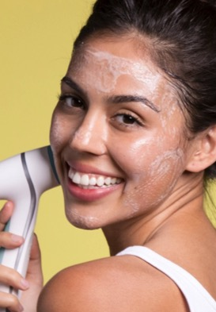
【回答 5：補足】
それぞれのクレンザーの量と泡立ちの目安

Slide 8
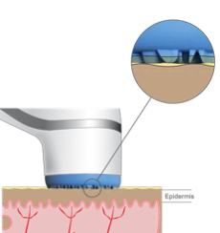
【質問 6】
肌の上での摩擦は大丈夫ですか？
【回答 6】
「ルミスパ」をお使いになるときには、必ず、専用のトリートメント クレンザーをお使いください。 肌の上で本体が動く際に、正確に肌に動きを伝えると同時に緩衝剤としての役割も意識して設計された処方になっています。
さらに、
本体に取り付けるトリートメント ヘッドは、肌あたりがやさしい抗菌シリコンを採用しています。

Slide 9
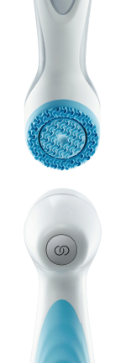
【質問 7】
トリートメント ヘッドは、いつ取り替えたら良いですか？
【回答 7】
「マイクロ パルス オシレーション テクノロジー
（美肌ストレッチ） 」の効果を十分に体感いただくために、3ヵ月に1度の取り替えをおすすめします。

Slide 10
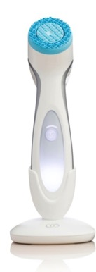
【質問 8】
洗面所だけではなく、浴室でも使えますか？ 水洗い出来ますか？
【回答 8】
防水対応につき、浴室で使うことは出来ますが、充電スタンドは、ぬらさないようにご注意ください。
また、毎回使用後の本体のお掃除は、水洗いしたあと、よく乾かしてください。
（注意）長時間、本体を水につけないようにしてください。

Slide 11
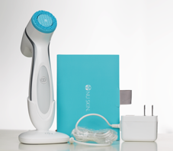
【質問 9】
フル充電するには、どれぐらい時間がかかりますか？また、充電はどれぐらいもちますか？
【回答 9】
フル充電には、約6時間かかります（電池の残量や状態により、時間は異なる場合があります）。
そのあと1週間程度お使いいただけます。
本体前面のライトがオレンジ色になると充電量がかなり少なくなっている状態ですので、早めに充電してください。

Slide 12
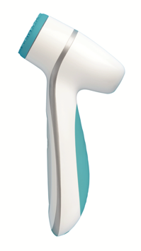
【質問 10】
途中で一時停止のようになるのですが、故障ですか？
【回答 10】
故障ではありません。
顔全体を4つに分けたエリアをそれぞれお手入れしていただく合図として、30秒ごとに一時動作が停止します。
また、本体を最適に動かしていただくために、強く肌に押し付けたり、早く動かしたりした場合、自動的に止まるように設計されています。
再開するには、肌から少し離したり、ゆっくり動かすようにしてください。

Slide 13
※ ©2017 Nu Skin Japan Co., Ltd.
掲載されている画像等の無断転載および改変は禁じられています。

